Slide 1
স্বাগতম

Slide 2
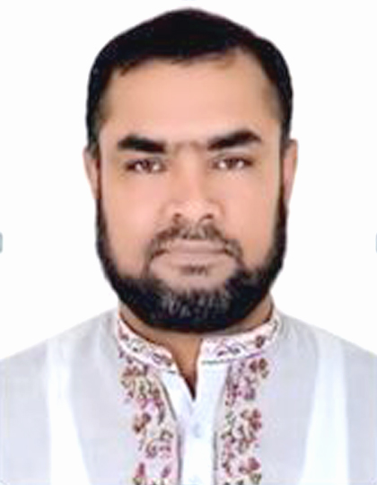
শিক্ষক পরিচিতি
মোহাম্মদ মাজহারুল ইসলাম খান
চীফ ইন্সট্রাক্টর(ওয়েল্ডিং)
বাঞ্ছারামপুর টেকনিক্যাল স্কুল এন্ড কলেজ

Slide 3
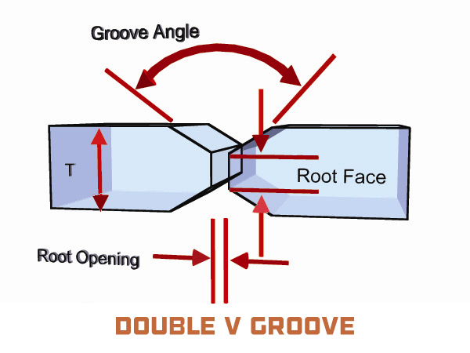
গ্রুভ
গ্রুভ কোণ

Slide 4
শিখনফল
১। ৩ ধরনের গ্রুভ ও স্লট কাটিং এবং মার্কিং টুলসের নাম
বলতে পারবে।
২। গ্রুভ ও স্লটের মধ্যে পার্থক্য বলতে পারবে ।
৩। গ্রুভ ও স্লট কাটিং পদ্ধতি বর্ণনা করতে পারবে |
৪। মেজারিং বা ইনসপেকশন করতে পারবে |
৫। সতর্কতার উপায়গুলো বলতে পারবে।

Slide 5
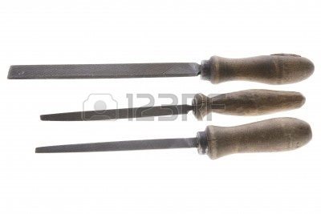
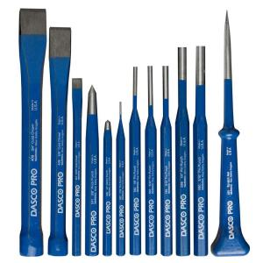
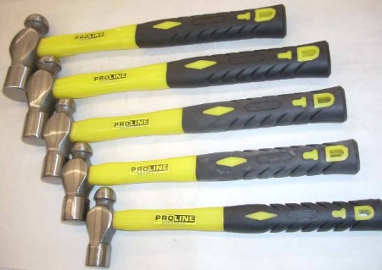
কয়েকটি গ্রুভ ও স্লট কাটিং হেন্ড টুলস
ফাইল
চিজেল সেট
হ্যামার সেট

Slide 6
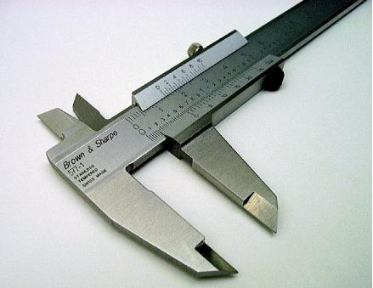
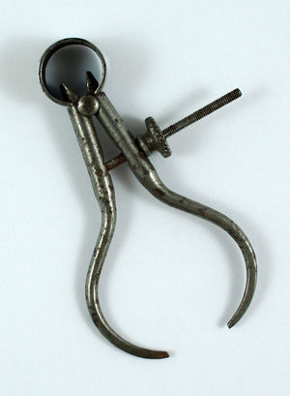
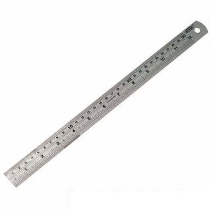
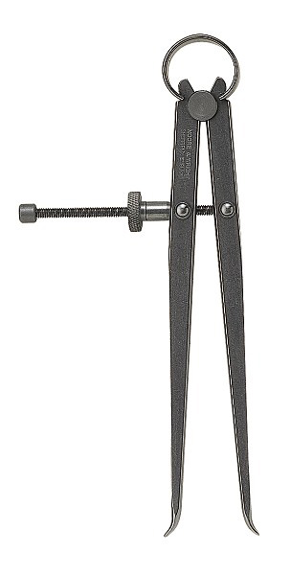
কয়েকটি মেজারিং টুলস
স্টীল রুল
স্লাইট কালিপার্স
ইনসাইড কালিপার্স
আউট সাইড কালিপার্স

Slide 7
লে-আউট
রং
রং ব্যবহার করে জবের উপর লে-আউট

Slide 8
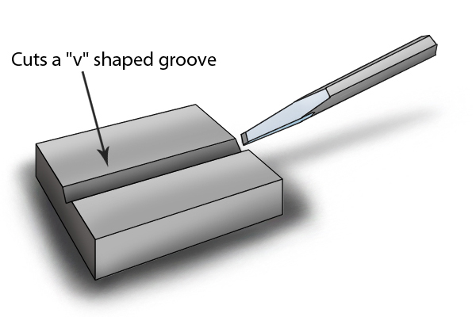
চিজেল ব্যবহার করে গ্রুভ কাটা
গ্রুভ

Slide 9
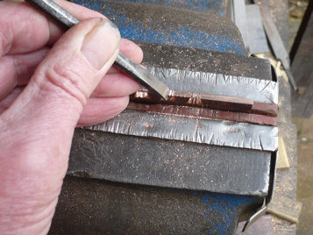
চিজেল দ্বারা স্লট কাটিং পদ্ধতি
স্লট

Slide 10
নিরাপত্তা হীনতার ফলাফল

Slide 11
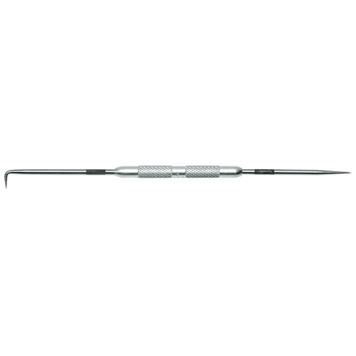
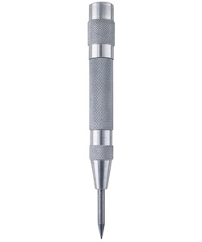
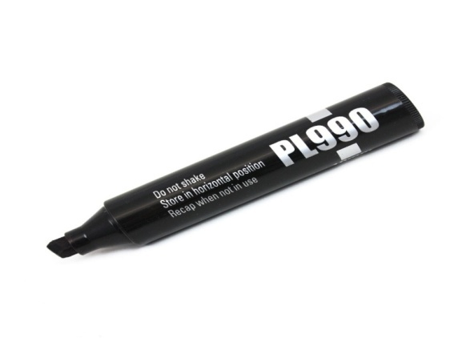
মার্কিং টুলস
মার্কার কলম
সেন্টার পাঞ্চ
স্ক্রাইবার

Slide 12
ধন্যবাদ

